Slide 2
공급사 메인 페이지
시안 확정에 따른 공급사 메인 페이지 변경
기존 1안의 layout을 유지
2안의 content 배열과 유사하게 진행 예정
메인 page > content 영역만 재정의

Slide 3
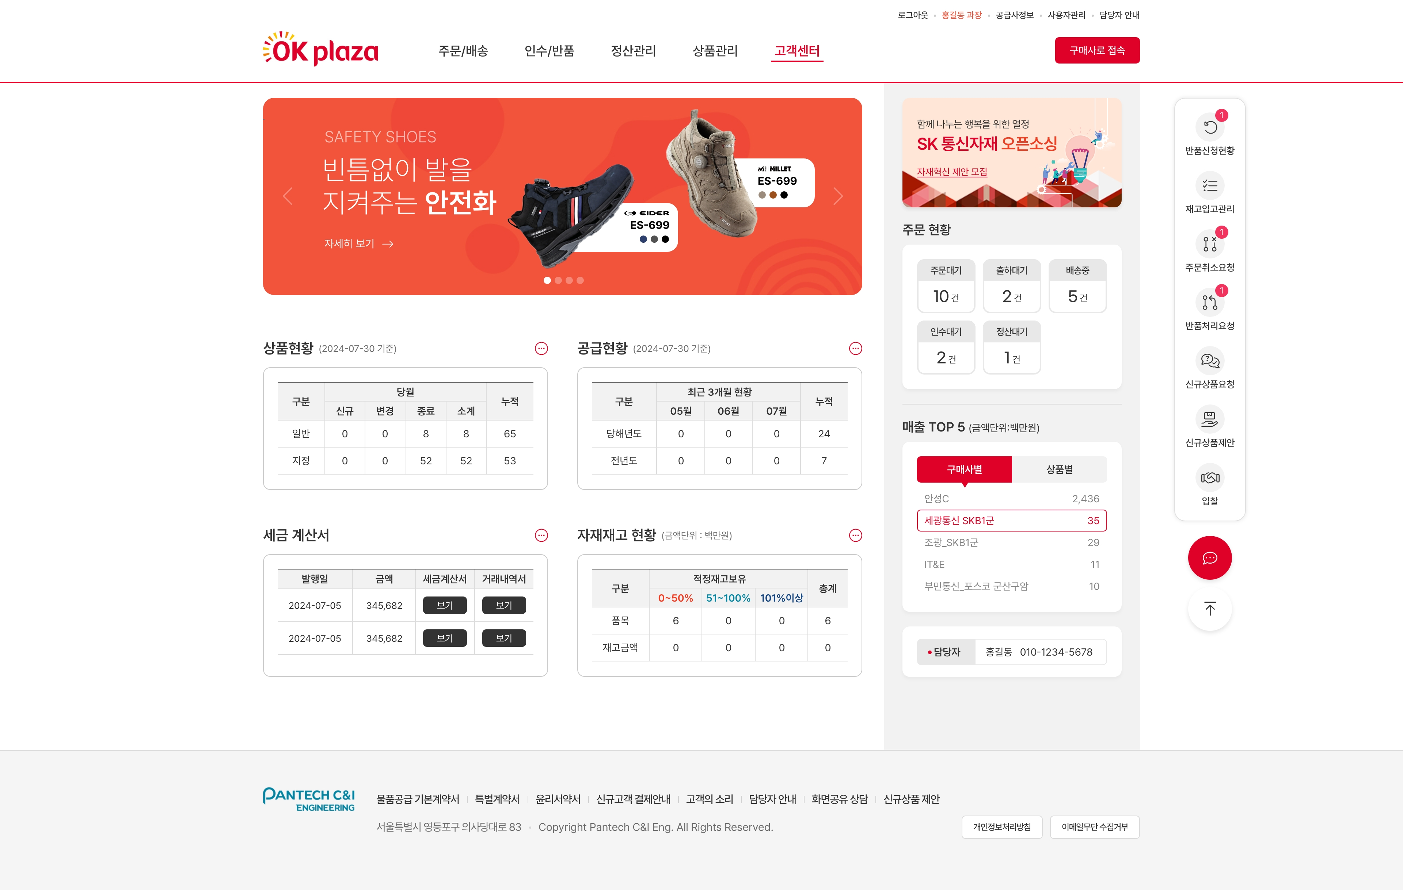
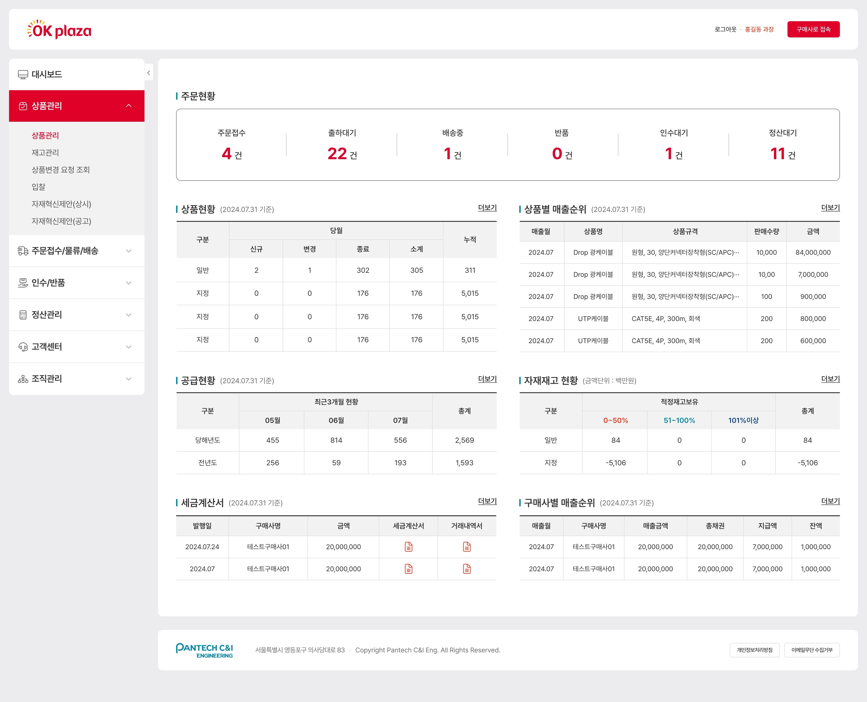
디자인 시안
디자인 시안 1안
디자인 시안 2안

Slide 4
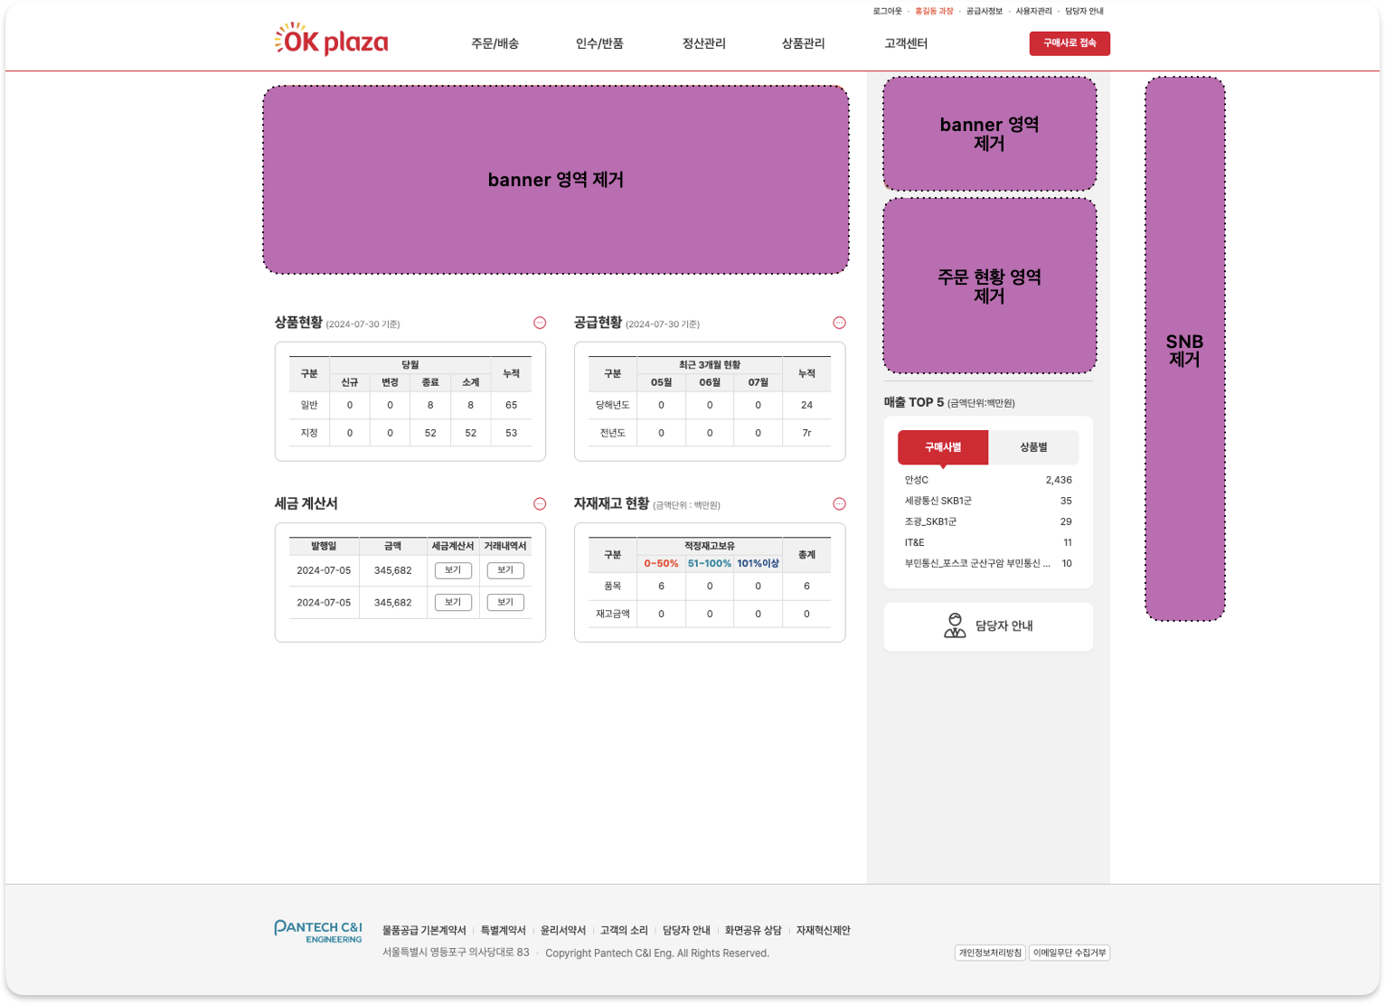
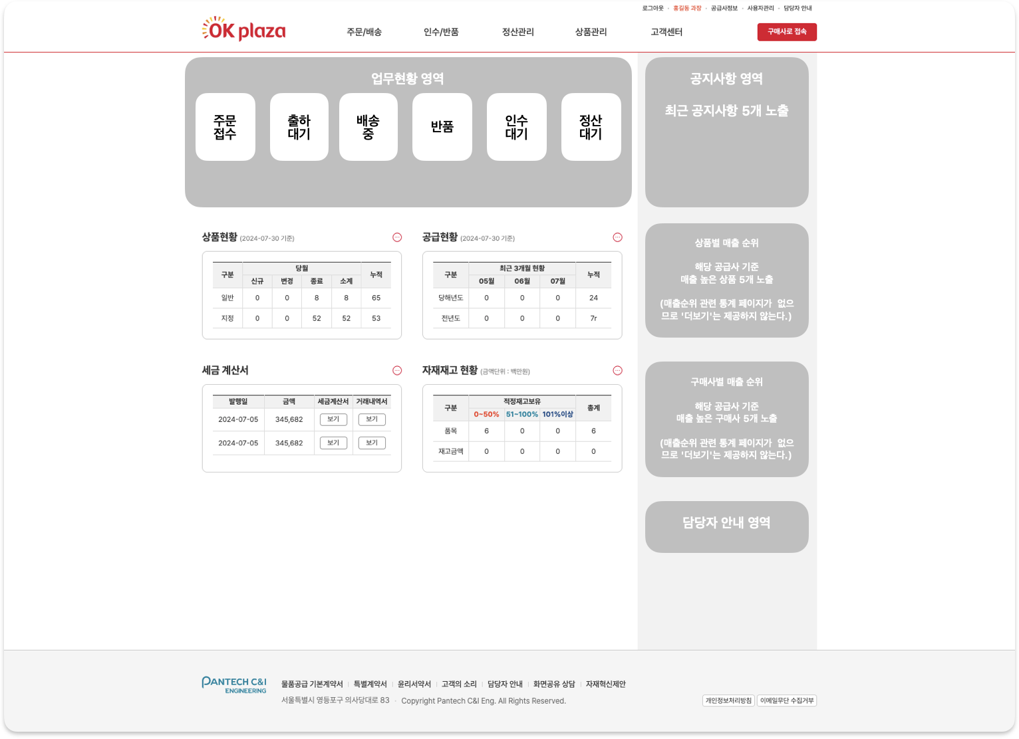
시안 수정
컨텐츠 변경

Slide 5
공급사 메인 페이지 변경안
공급사 > 메인
화면설명
공급사 > 메인 페이지
1 | 주문 현황 영역 각 주문 단계 count 노출 주문 현황 조회 기간은 주문일 1년전일 ~ 당일까지 접수대기: 공급사 주문접수 대상 주문, 클릭 시 [주문/배송 > 주문접수] 페이지로 이동 출하대기: 주문접수 상태의 주문, 클릭 시 [주문/배송 > 배송처리] 화면으로 이동 배송중: 배송중 상태의 주문, 클릭 시 [주문/배송 > 주문진척도] 화면으로 이동(상태: 배송중) 인수대기: 배송중 상태의 주문, 클릭 시 {인수/반품 > 주문인수대기] 화면으로 이동 정산대기: 계산서 미발행 인수된 주문, 클릭 시 [주문/배송 > 주문이력조회] 화면으로 이동(계산서 발행여부는 미발행)
2 | 상품현황 영역 상품현황 노출 더보기 클릭시 상품관리>상품관리page 이동
3 | 자재재고 현황 영역 자재재고 현황 노출 더보기 클릭시 상품관리>재고관리 page 이동
4 | 세금계산서 영역 최근 발행 세금계산서 5개 노출 더보기 클릭시 정산관리>세금계산서 page 이동
5 | 공급 현황 영역 최근 3개월 공급 현황과 같은 기간 전년도 공급현황을 노출
6 | 공지사항 영역 최근 공지사항 5개 노출 (상단고정은 무시한다.) 더보기 클릭시 고객센터>공지사항 page 이동 공시사항 제목 : 말줄임, tooltip 처리
7 | 상품별 매출 TOP 5 매출순위 기준 : 올해 1월1일 ~ 당일까지 매출순 5개 상품명 및 총 매출금액 호출 상품명 : 말줄임, tooltip 처리
8 | 구매사별 매출 TOP 5 매출순위 기준 : 올해 1월1일 ~ 당일까지 매출순 5개 구매사명 및 총 매출금액 호출 구매사명 : 말줄임, tooltip 처리
9 | 담당자 안내 - 클릭시 담당자 목록 popup 호출
Utility menu
Header
1
6
공지사항
Quick menu
⋯
접수대기
4건
출하대기
22건
배송중
1건
인수대기
1건
정산대기
11건
테스트 공지입니다. | 2024-11-11
테스트 공지입니다. | 2024-11-10
테스트 공지입니다. | 2024-11-10
테스트 공지입니다. | 2024-11-10
테스트 공지입니다.⋯ | 2024-11-10
테스트 공지입니다. 테스트 공지입니다.
2
3
7
상품현황 (2024-11-11 기준)
자재재고 현황 (2024-11-11 기준, 금액단위 : 백만원)
상품별 매출 TOP 5 (올해기준, 단위 : 백만원)
⋯
⋯
구분 | 당월 |  |  |  | 누적
 | 신규 | 변경 | 종료 | 소계
일반 | 2 | 1 | 302 | 305 | 311
지정 | 0 | 0 | 176 | 176 | 5,015
구분 | 적정재고보유율 |  |  | 총계
 | 50% 이하 | 51 - 100% | 101% 이상
품목 | 84 | 0 | 0 | 84
재고금액 | -5,106 | 0 | 0 | -5,106
Drop 광케이블 테스트테 ⋯ | 84
Drop 광케이블 | 70
Drop 광케이블 | 60
UTP케이블 | 50
UTP케이블 | 40
Drop 광케이블 테스트테스트테스트
4
5
8
세금계산서 (금액단위 : 백만원)
공급현황 (2024-11-11 기준)
구매사별 매출 TOP 5 (올해기준, 단위 : 백만원)
⋯
발행일 | 금액 | 세금계산서 | 거래내역서
2024.07.24 | 20
2024.07.24 | 15
2024.07.22 | 10
2024.07.22 | 8
2024.07.22 | 0.5
구분 | 최근3개월 현황 |  |  | 누적
 | 09월 | 10월 | 11월
당해년도 | 455 | 814 | 556 | 2,569
전년도 | 256 | 59 | 193 | 1,593
테스트구매사01 | 50
테스트구매사02 | 40
테스트구매사03 | 30
테스트구매사04 | 20
테스트구매사05테스트구 ⋯ | 10
테스트구매사05테스트구매사05
9
담당자 안내
Footer
quick menu 는 논의 필요

